Slide 1
Математика
4 класс

Slide 2
ЗАПИШИТЕ ТОЛЬКО ОТВЕТЫ

Slide 3
Алгоритм деления на двузначное число
1. Найти первое неполное делимое
2. Найти остаток (если он есть)
3. Найти цифры в каждом разряде частного(путём подбора, умножением)
4. Определить число цифр в частном

Slide 4
Алгоритм деления на двузначное число
Найти первое неполное делимое
Определить число цифр в частном
Найти цифры в каждом разряде частного(путём подбора, умножением)
Найти остаток (если он есть)
1, 4, 3, 2.

Slide 5
Краткая запись в таблице
Виноград | Масса 1 ящика | Кол-во | Общая масса
«Изабелла» | ? кг одинаковые | 35 ящ. | ? кг 1 т 162 кг ? кг
«Мускат» |  | 48 ящ.

Slide 6
РЕШЕНИЕ
1) 35 + 48 = 83 (ящ.) - всего.
2) 1162 : 83 = 14 (кг) - 1 ящ.
3) 35 • 14 = 490 (кг) - сорт «Изабелла».
4) 48 • 14 = 672 (кг) - сорт «Мускат».
Ответ: изабелла – 490 кг, мускат – 672 кг

Slide 7
Оля, Таня, Юля и Ира варили варенье. Две девочки варили его из смородины, две девочки - из крыжовника. Таня и Ира варили варенье из разных ягод. Ира и Оля тоже варили его из разных ягод. Ира варила варенье из крыжовника. Из каких ягод варила варенье каждая девочка?

Slide 8
 | из смородины | из крыжовника
Оля
Таня
Юля
Ира

Slide 9
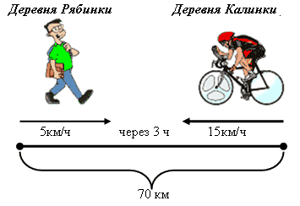
? км

Slide 10
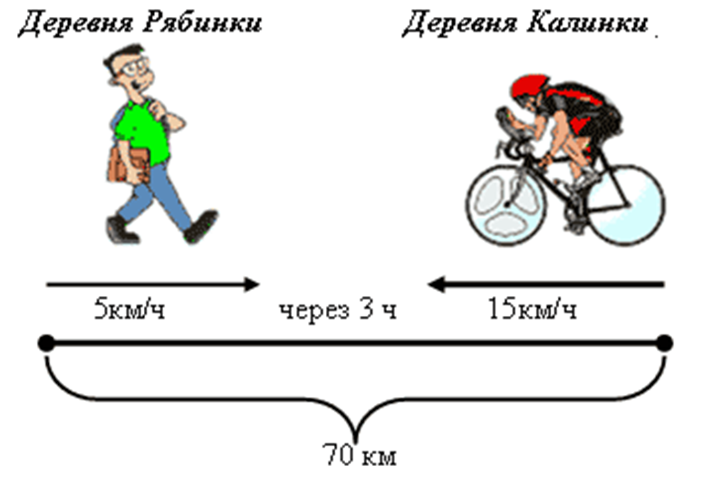
60 км

